Slide 1
Réforme du Lycée
L’analyse de la CGT Educ’action
Septembre 2018

Slide 2
Rapport du cnesco
« Les inégalités sociales à l’école empruntent des formes multiples : inégalités de traitement dans les ressources d’apprentissage dont les élèves disposent réellement à l’école, inégalités dans les résultats scolaires, inégalités sociales dans les orientations, dans les diplômes et même dans le rendement des diplômes sur le marché du travail.
L’école hérite d’inégalités sociales et familiales, mais produit à chaque étape de la scolarité des inégalités de natures différentes qui se cumulent et se renforcent. […]
Ces fortes inégalités à l’école placent la France en tête des pays de l’OCDE pour le caractère socialement reproductif de son école. »

Slide 3
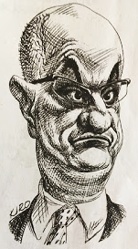
Voici la proposition de M. le Ministre : → Une réforme fondée sur une autonomie accrue des établissements → un avenir compromis pour nos élèves

Slide 4
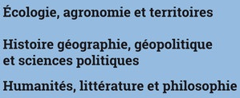
autonomie accrue
l’autonomie … des chefs d’établissements et des institutions
Grâce à un assouplissement du cadrage national
(dédoublements, AP, enseignements pluridisciplinaires…)
Grâce à un conseil pédagogique qui décide de plus en plus à la place du CA
(membres choisis par la direction, propositions de la direction…)

Slide 5
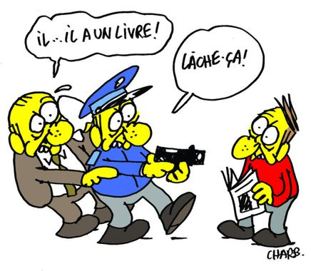
autonomie accrue
Liberté pédagogique VS autonomie accrue
Formatage en formation initiale ou continue
(pédagogies fortement proposées imposées, directeur des ESPE choisis par le ministre…)
Idéologie du socle commun en primaire et en collège qui possède une dimension économique, celle d’une école de l’employabilité, basée sur les compétences patronales
Socle qui se résume à un minimum de savoirs pour les enfants des milieux populaires

Slide 6
autonomie accrue
De plus en plus de projets… de moins en moins de temps
Des projets servant de variables d’ajustement pour le compléments des postes
Des projets proposés imposés par la hiérarchie
Augmentation de la charge de travail, multiplication des réunions, pas de compensation pour les heures de concertation…

Slide 7
autonomie accrue
Le New public management
« Ils [les professeurs] sont extrêmement attachés à leur profession et au service public. »
[…]
« Le nouveau management, c’est la façon dont on applique les modalités de gestion du privé, notamment avec les logiques d’évaluation, de concurrence, d’individualisation, etc. Si vous écoutez les discours et les annonces, notamment ceux de J-M. Blanquer, vous y trouverez clairement une volonté de transformer ce qui est important pour nous, le service public, en une façon de travailler qui soit totalement normée et standardisée. »
[…]
« Je me souviens être allée voir mon proviseur et lui dire le ras-le-bol général avec un peu d’émotion parce que, lorsque l’on n’arrive pas à bien faire son travail, c’est très violent. Mon proviseur, au lieu de réfléchir à ce que l’on pouvait faire ou modifier, m’a dit « Ah, mais vous avez l’air fatiguée. Vous devriez consulter. » C’est un renversement complet de la responsabilité. Au lieu de constater que l’organisation du travail est pathogène, on part de la fragilité de l’individu. C’est un retournement typique du nouveau management public. »
Evelyne Bechtold-Rognon

Slide 8
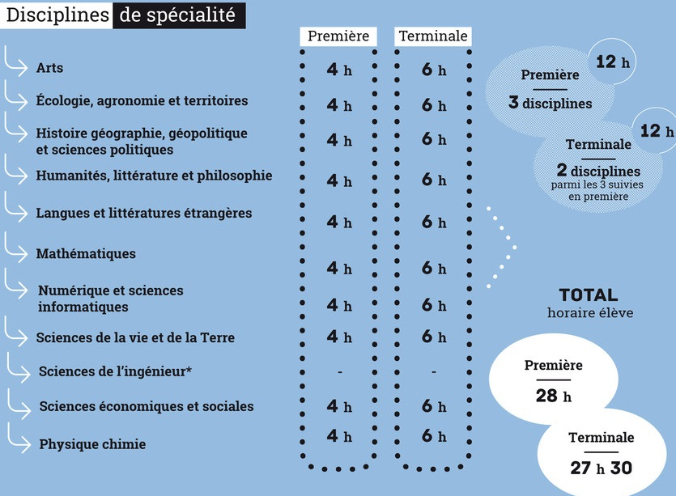
autonomie accrue
Des « choix » de spécialités multiples… enfin presque…
Autocensure de certains élèves pour ne pas changer de lycée, ou aller trop loin de chez eux
Allongement du temps de trajet
Moins de choix pour les élèves les moins encadrés, les moins informés
Comment choisir ses spécialités à 15 ans lorsque l’on a pas de projet d’études ?
(les majeures servent de prérequis à l’entrée dans le supérieur)

Slide 9
autonomie accrue
Des choix de spécialités multiples
Mise en barrette = économie d’heures et de postes
Gestion et encadrement des élèves plus difficile
Disparition du groupe classe : encore des inégalités car certains élèves ont encore besoin d’un cadre fixe
Qui a dit :
« La classe et le groupe constituent une communauté d’apprentissage qui établit les bases de la construction d’une citoyenneté respectueuse des règles de la laïcité et ouverte sur la pluralité des cultures dans le monde. »
Réponse : BO du 26 mars 2015 !!!

Slide 10
autonomie accrue
Des choix, mais quels choix ?
« le discours du ministre prétend renforcer les fondamentaux, l’organisation, elle, en laissant l’élève choisir ses disciplines pour construire son « plan de carrière », pourrait favoriser ce qui, parmi les matières enseignées, sera utile et rentable (voire simplement plus immédiatement agréable). »
[…]
« Rien d’étonnant à cela, car c’est bien la logique de l’employabilité, couplée à celle d’économies budgétaires par la réduction des postes, qui pourrait être le ressort caché de cette réforme. »
[…]
« C’est donc le but traditionnel de l’école et du lycée qui est ici revisité, passant de la culture, et donc d’une authentique formation de soi, à la fabrique d’individus qui correspondent à la demande du marché de l’emploi. »
Michel Bouton, professeur de philosophie

Slide 11
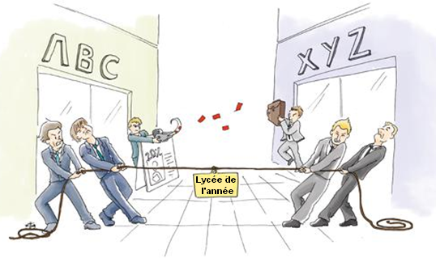
autonomie accrue
Vendre son lycée, Qu’en pensez-Vous ?
Concurrence entre établissements publics
Concurrence entre public et privé
Concurrence entre disciplines
Concurrence entre collègues

Slide 12
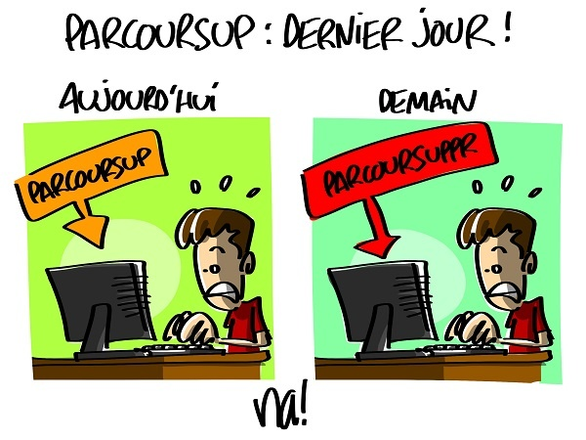
Avenir compromis
Bilan de Parcoursup
9 000 bacheliers sans affectation
40 000 sur liste d’attente
70 000 à espérer autre chose
180 000 … disparus
Conçu pour sélectionner, trier socialement et barrer l’accès de milliers de jeunes à une formation universitaire

Slide 13
Avenir compromis
Et le bac dans tout ça ?
40% de CCF
Surcharge de travail pour les enseignants et les administratifs
Ce n’est plus un diplôme national
Inégalités de traitement des dossiers selon le lycée d’origine

Slide 14
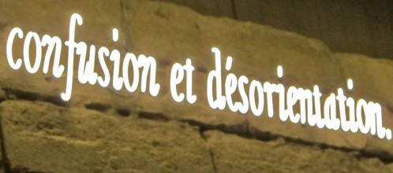
Avenir compromis
Ne vous inquiétez pas, nous avons les CIO !
Centres d’Information et d’Orientation
Et bien non, ils disparaissent !
L’orientation est très complexe, elle devient même illisible, et ne parlons plus de Parcoursup !
L’orientation est un travail à part entière qui doit être effectué par des professionnels de l’orientation et non par les professeurs et les administratifs
L’orientation se fait souvent par défaut faute d’information

Slide 15
Avenir compromis
A chacun son parcours !
Si tu choisis mal et bien tant pis pour toi !
Les passerelles entre les filières sont peu existantes
individualisation des parcours = INDIVIDUALISATION DE LA SOCIETE !

Slide 16
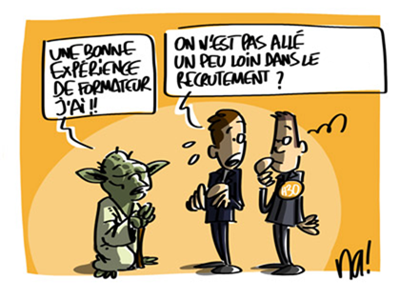
Notre avenir à nous
Augmentation de la charge de travail
- 2 600 postes alors que les effectifs augmentent
2 h sup imposées
CAP 2022 : une attaque contre les statuts
(augmentation du nombre de contractuels, utilisation des AED et des stagiaires comme moyens d’enseignement…)
Baisse de 34% du nombre de postes au concours en 2019

Slide 17
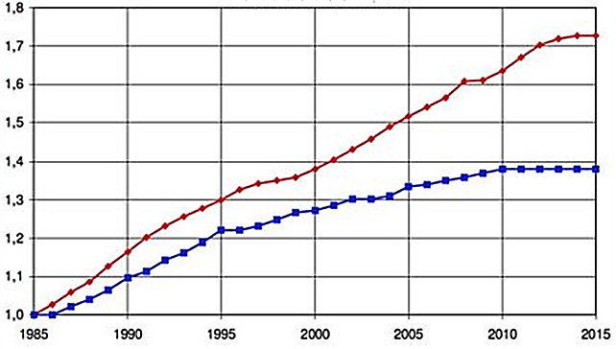
Notre avenir à nous
Modification du système
Inflation cumulée
Evaluation de l’école par une commission non indépendante, directement affiliée au ministère
PPCR et évaluation des agents
(rémunération au mérite totalement déconnectée du travail en classe, aucune revalorisation des salaires…)
→ La retraite par points
Les salaires
La réforme du Lycée Pro…
Valeur du point d’indice brut
Valeur 1 en 1985 : année de désindexation des salaires sur les prix
25 % de perte de pouvoir d’achat depuis 1985 !!!

Slide 18
Nous revendiquons :
Pour garantir la réussite de nos élèves :
Pour garantir l’égalité territoriale et sociale
Pour améliorer nos conditions de travail
Des classes avec des effectifs réduits
Un accompagnement vraiment personnalisé
Des dispositifs variés pour prévenir l'échec scolaire
Le rétablissement de l’éducation prioritaire
Le maintien des CIO
Le maintien des heures disciplinaires
Le maintien de plus d'enseignements dans le tronc commun
Le droit de chaque élève à avoir un parcours dans le public, nous ne voulons pas de "partenariat" public/privé
L’abandon de la sélection à l'entrée à l'université
L’abandon des CCF pour le bac
Une formation initiale et continue de qualité
Une formation et la titularisation sans condition de tous les précaires
La mise en place d’heures de concertations pour pouvoir monter des projets
L’abandons des CCF pour le bac
Pas d'heures supplémentaires imposées
La fin du management des chefs d’établissements

Slide 19
Le choix de la CGT est celui d’une Ecole publique, gratuite et laïque dont l’objectif premier est la réussite de toutes et tous, en matière d’éducation, de qualification et d’émancipation

